Slide 1
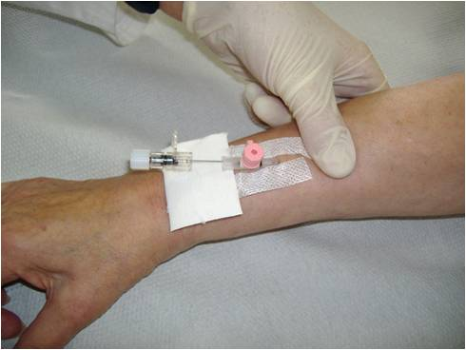
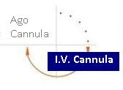
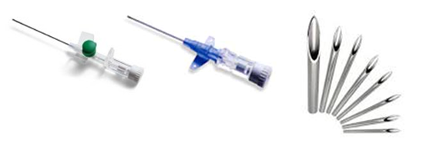
I.V. CANNULA
Tecnologie Biomedicali – Terapia Infusionale
I.V. cannula : specifiche del dispositivo
Il dispositivo è utilizzato per procedure endovenose periferiche intermittenti.
Il dispositivo è dotato di una cannula molto flessibile che non si sforma, è radiopaca per essere rilevata ai raggi X in vena ed è lubrificata per facilitare lo sfilamento. L’ ago è molto affilato per evitare dolore al paziente e per aprire la strada al catetere, la distanza tra il catetere e la punta dell’ago è ottimale quanto più corta possibile. La camera di visualizzazione (flash back): è molto trasparente permette di vedere il sangue risalire e capire se il catetere è in vena. L’alloggiamento del filtro è removibile per consentire prelievi di sangue durante l’inserimento. Con porta di iniezione per somministrazioni intermittenti di farmaci durante le infusioni dotato di un tappo a scatto in codice colore che garantisce una chiusura sicura e di una valvola senza ritorno di flusso che richiede una forza minima di attivazione e che minimizza il rischio di contaminazione. Il dispositivo è dotato di un tappo luer lock per chiudere l’estremità del catetere dopo la rimozione dell’ago.
L'ago cannula è un presidio che viene utilizzato per l'incanulamento di una vena per una somministrazione di liquidi (fleboclisi) o per la somministrazione endovenosa di farmaci.

Slide 2
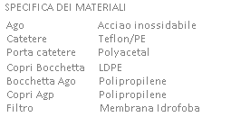
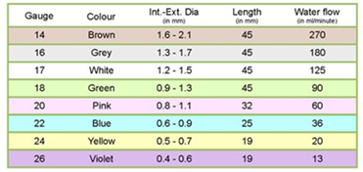
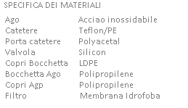
I.V. CANNULA
Informazioni riservate ai soli operatori del settore Pagina 2

Slide 3
I.V. CANNULA
Modalità d’uso generale
Prima dell’uso controllare l’integrità della confezione.
Dopo aver tolto il dispositivo dalla sua confezione, assicurarsi della corretta tenuta delle connessioni. Introdurre e posizionare l’ago cannula, con inclinazione 15-20° rispetto al piano cutaneo con il beccuccio rivolto verso l’alto. Una volta forata la cute si apprezzerà una caduta di resistenza, per cui andrà introdotto per altri 0,6 cm parallelamente rispetto alla cute. Sfilare l’ago fare avanzare ancora il cateterino. Collegare l’estremità distale del deflussore al catetere. Avviare l’infusione.
Controlli
Controlli eseguiti:
Controllo qualità sia per i materiali che per i dispositivi. ISO 10993-7
Valutazione di biocompatibilità UNI EN ISO 10993-1
Citossicità ISO 10993-5
Emolisi ISO 10993-4
Tossicità sistemica acuta ISO 10993-11
Sensibilizzazione allergica ISO 10993-10
Compatibilità:
I materiali usati sono compatibili con farmaci e soluzioni infusionali.
Sterilità
Prodotto sterilizzato ad ETO validità del prodotto a 5 anni dalla data di sterilizzazione. Non risterilizzabile.
Confezionamento
Box 1 confezioni da 50unità
Produttore:
SKUPINA MEDICINE D.o.o
Partizanska cesta 79
6210 Sezana
Informazioni riservate ai soli operatori del settore Pagina 3

